Slide 1
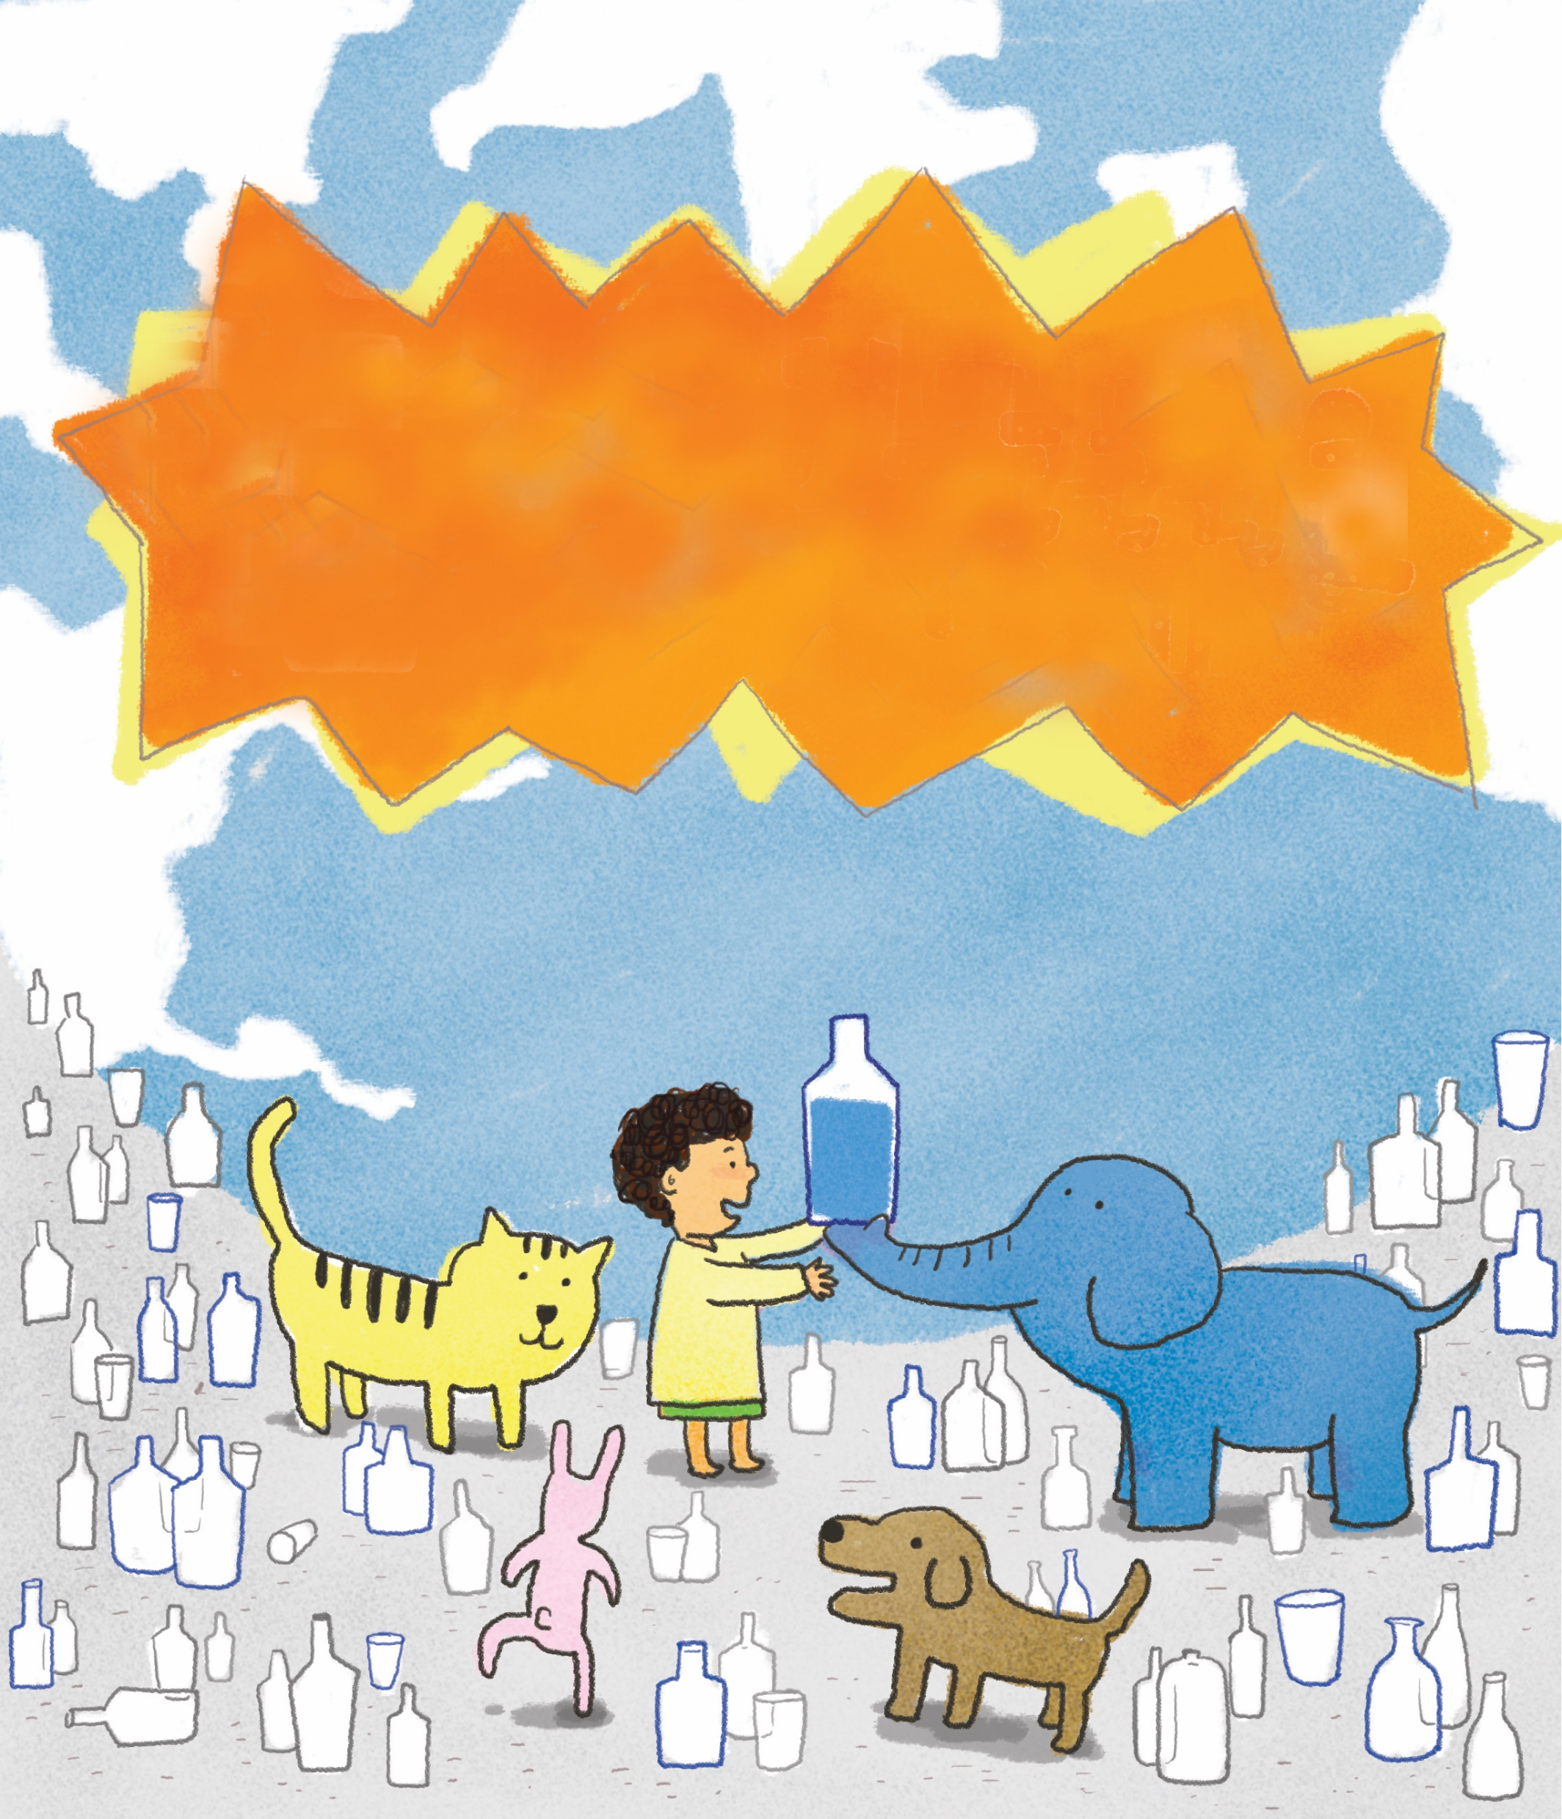
물은 소중해요!
^{지구에는}
^{마실 물이 부족해요}

Slide 2
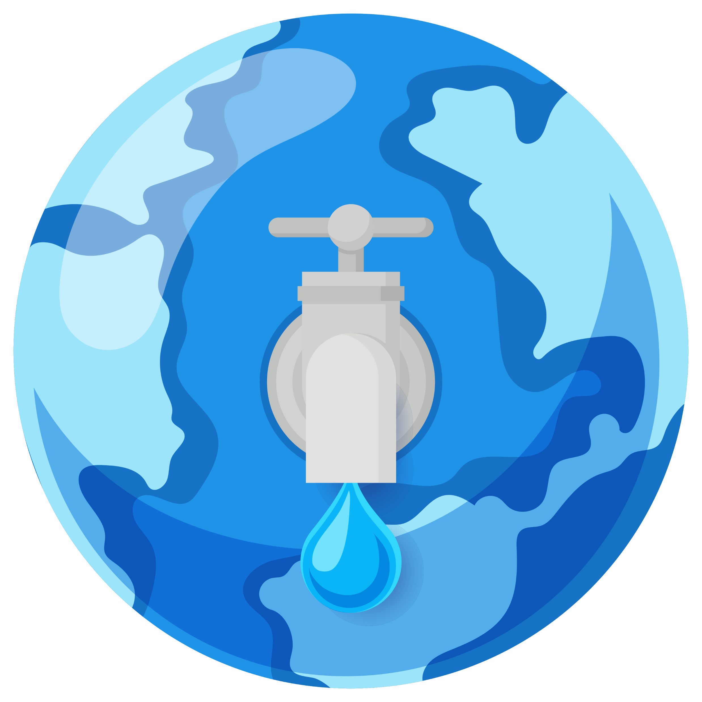



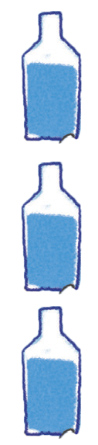
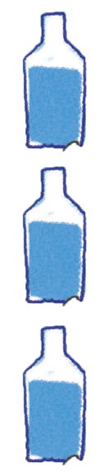


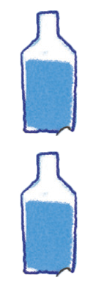

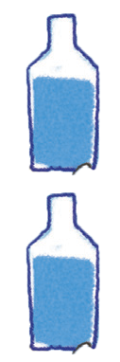
^{왜 우리가 물을 아껴야 할까요?}
^{지구의 물이 부족해요}
^{지구에 물이 백 병 있다면,}
^{우리가 마실 수 있는 물은}
^{한 병이 채 못 됩니다.}

Slide 3
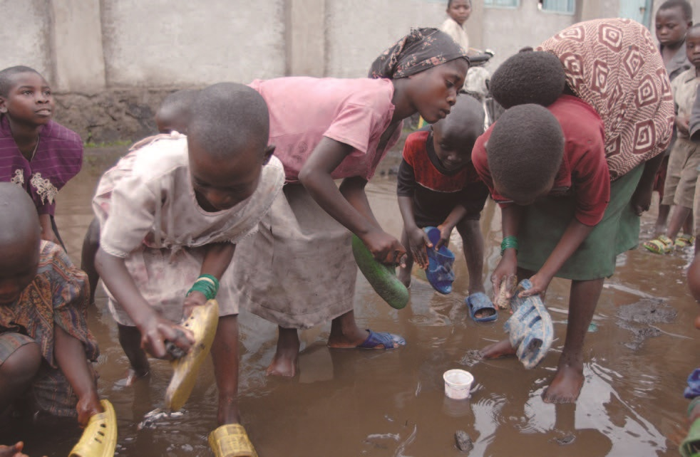
^{세상에는 마실 수 있는 깨끗한 물이 없어서}
ⓒ UNICEF/NYHQ2008-1171/Piero Pomponi
^{강물에서 빨래도 하고, 목욕도 하고}

Slide 4
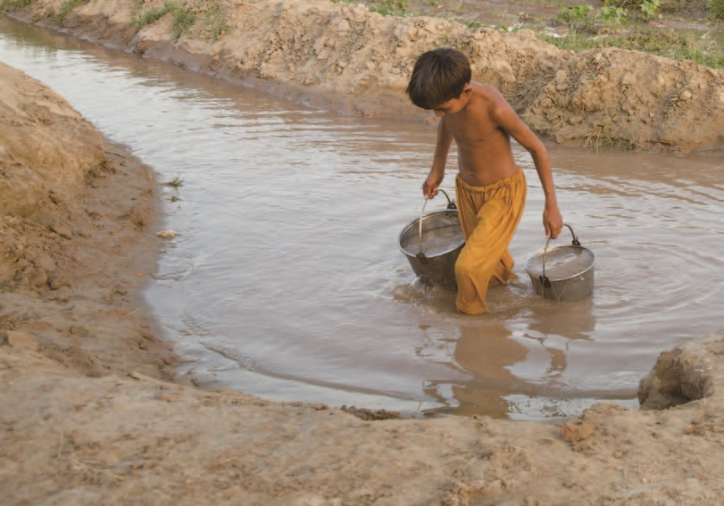
^{이 더러운 강물을 그냥 마실 수 밖에 없대요.}
UNICEF/NYHQ2008-0970/Shehzad Noorani

Slide 5
깨끗한 물을 길어다 마시려면 멀리 갔다 와야 해서 학교에 못 가는 어린이들이 있어요
ⓒ UNICEF/NYHQ1999-0460/Giacomo Pirozzi

